Slide 1


第 一 节
自由电子气的能量状态
本节主要内容：
4.1.1 金属中自由电子的运动方程和解
4.1.2 波矢空间和能态密度
4.1.3 自由电子气的费米能量

Slide 2
§4.1 自由电子气的能量状态
自由电子气(自由电子费米气体)：自由的、无相互作用的 、遵从泡利原理的电子气。
4.1.1 金属中自由电子的运动方程和解
1.模型(索末菲)
(1)金属中的价电子彼此之间无相互作用；
(2)金属内部势场为恒定势场(价电子各自在势能等于平均势能的势场中运动)；
(3)价电子速度服从费米—狄拉克分布。

Slide 3
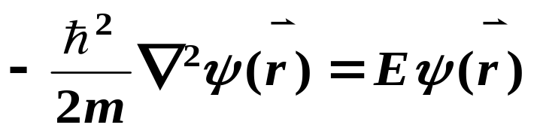

2.薛定谔方程及其解
为计算方便设金属是边长为L的立方体，又设势阱的深度是无限的。粒子势能为
每个电子都可以建立一个独立的薛定谔方程：
E---电子的能量
ψ----电子的波函数(是电子位矢 的函数)

Slide 4
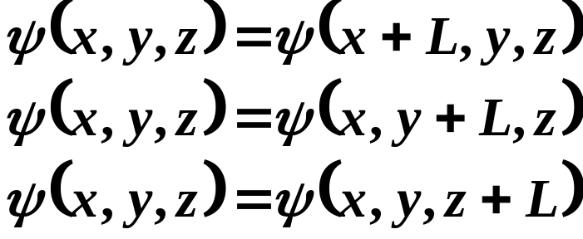
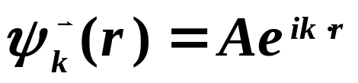
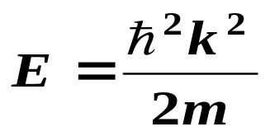
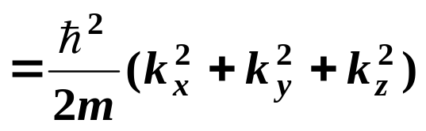
驻波边界条件
常用边界条件
周期性边界条件
波函数为行波，表示当一个电子运动到表面时并不被反射回来，而是离开金属，同时必有一个同态电子从相对表面的对应点进入金属中来。

Slide 5

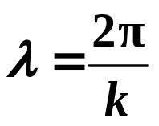
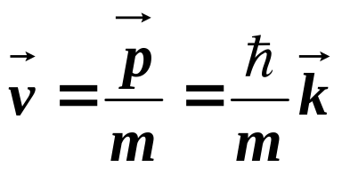
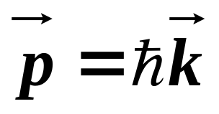
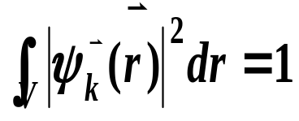
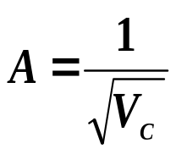
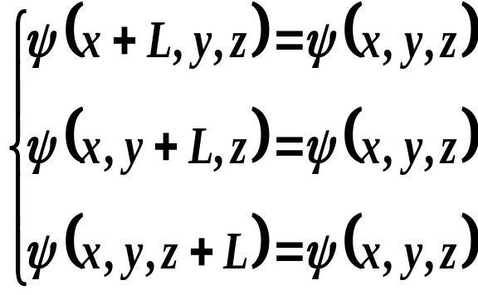
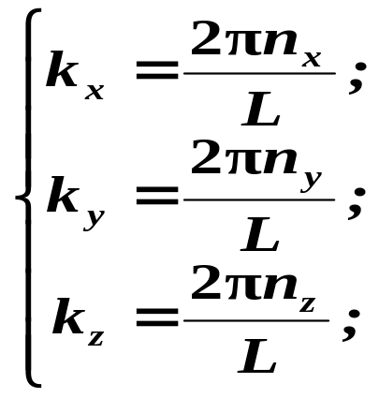
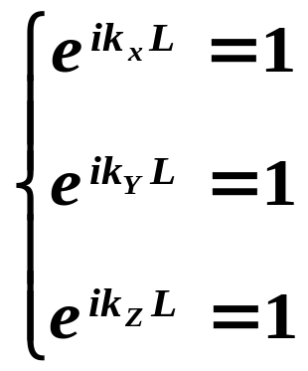
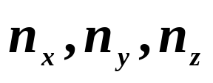
波矢，
为电子的德布罗意波长。
电子的动量：
电子的速度：
由正交归一化条件：
由周期性边界条件：
(其中 为整数)

Slide 6
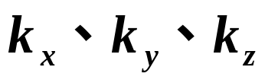
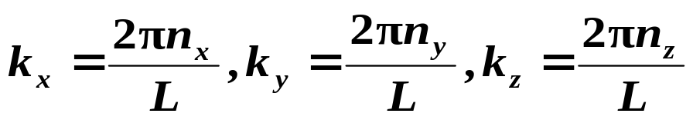
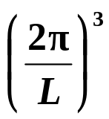
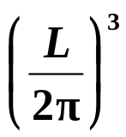
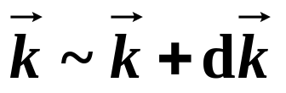

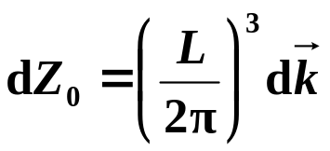
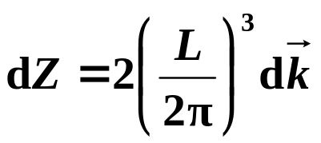
4.1.2 波矢空间和能态密度
1.波矢空间
以波矢 的三个分量 为坐标轴的空间称为波矢空间或 空间。
金属中自由电子波矢：
(1)在波矢空间每个(波矢)状态代表点占有的体积为：
(2)波矢空间状态密度(单位体积中的状态代表点数):
(3)
体积元 中的(波矢)状态数为:
(4)
体积元 中的电子状态数为:

Slide 7
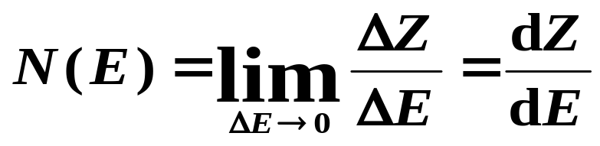

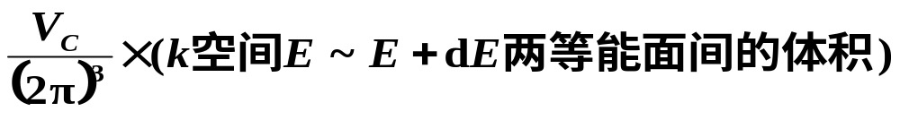
2.能态密度
(1)定义:
(2)计算:
波矢密度
两个等能面间的波矢状态数
两等能面间的电子状态数
能态密度
两等能面间的波矢状态数：

Slide 8
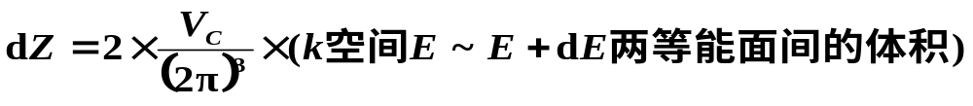
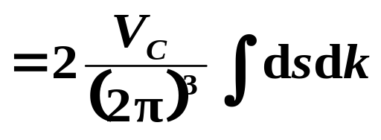





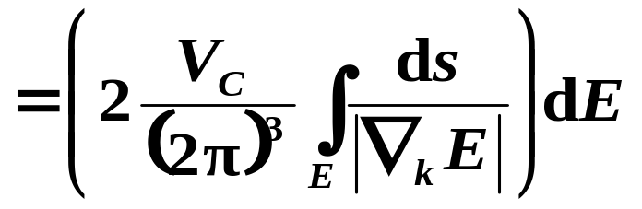
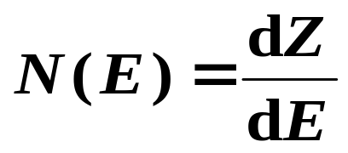
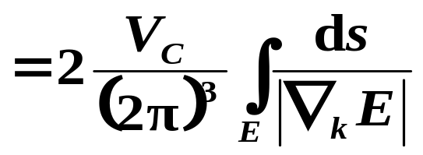
考虑到每个波矢状态代表点可容纳自旋相反的两个电子，
k_{y}
k_{x}
能态密度:

Slide 9
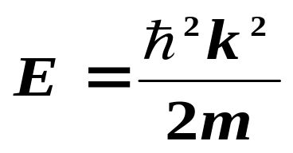
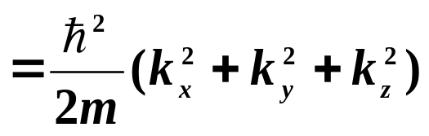
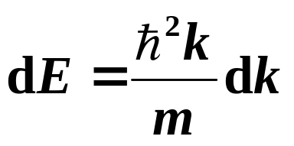
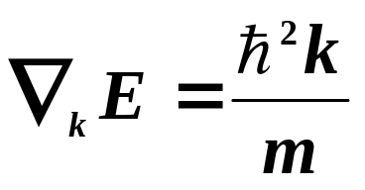
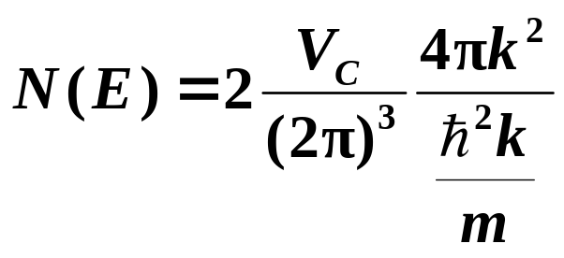
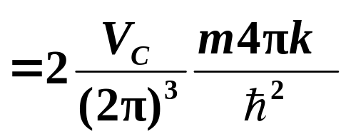
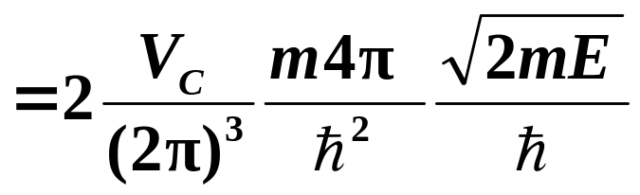
例1：求金属自由电子气的能态密度
法1.
金属中自由电子的能量

Slide 10

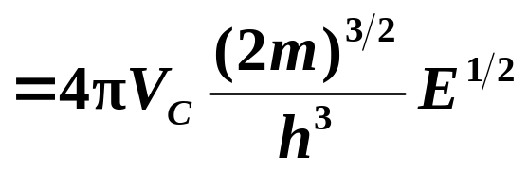

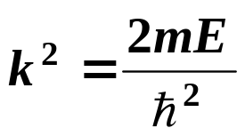
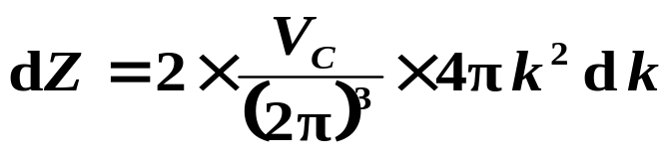
E
法2.
金属中自由电子的能量

Slide 11


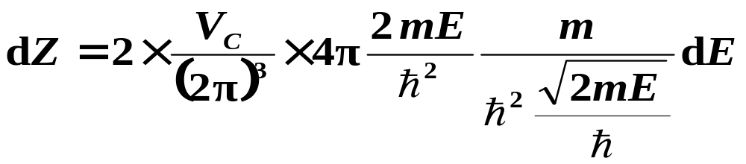
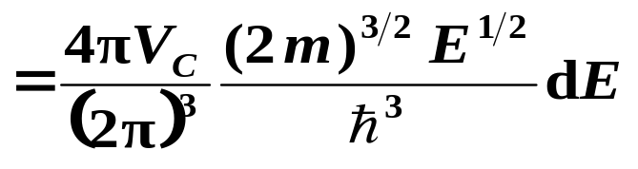
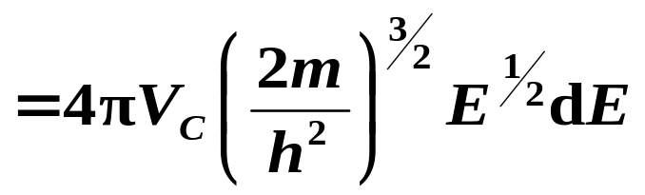
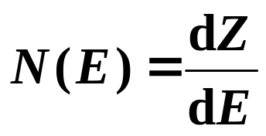
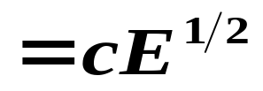
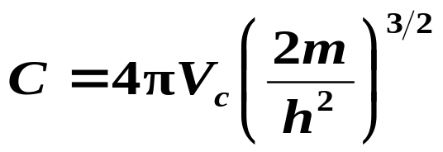
k_{y}
k_{x}
其中

Slide 12
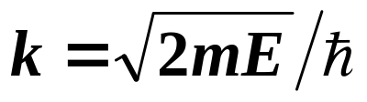
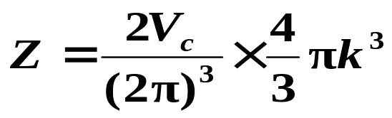
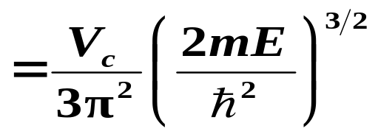
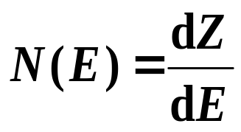
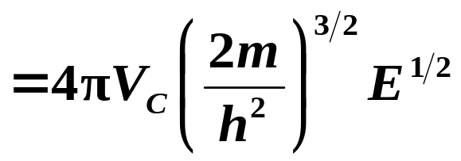
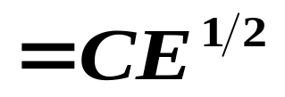

法3.
在k空间自由电子的等能面是半径
的球面，
在半径为k的球体积内电子的状态数为：
自由电子气的能态密度：
其中

Slide 13


4.1.3 自由电子气的费米能量
1.费米能量
在热平衡时，能量为E的状态被电子占据的概率是
E_{F}---费米能级(等于这个系统中电子的化学势)，它的意义是在体积不变的条件下，系统增加一个电子所需的自由能。它是温度T和晶体自由电子总数N的函数。
2. 图象

Slide 14







随着T的增加，f(E)发生变化的能量范围变宽，但在任何情况下，此能量范围约在E_{F}附近±k_{B}T范围内。

Slide 15


3.费米面
E=E_{F}的等能面称为费米面。
在绝对零度时，费米面以内的状态都被电子占据，球外没有电子。
费米能级
(a) T=0k
T≠0时，费米球面的半径k_{F}比绝对零度时费米面半径小，此时费米面以内能量离E_{F}约k_{B}T范围的能级上的电子被激发到E_{F}之上约k_{B}T范围的能级。
E_{F}
(b)

Slide 16






4.求E_{F}的表达式
E~E+dE间的电子状态数：
E~E+dE间的电子数：
系统总的电子数：
分两种情况讨论：
(1)在T=0K时，上式变成：
将自由电子密度N(E)=CE^{1/2}代入得：
其中

Slide 17





令n=N/V，代表系统的价电子浓度，则有
金属中一般 n~10²⁸m⁻³，电子质量m=9×10⁻³¹kg，
几个电子伏。
自由电子气系统中每个电子的平均能量由下式计算
由上式可以看出即使在绝对零度时电子仍有相当大的平均能量，这与经典的结果是截然不同的。

Slide 18






(2)
(分步积分得来)
=0
则上式化简为

Slide 19



函数的特点具有类似于δ函数的性质，仅在E_{F}附近k_{B}T的范围内才有显著的值，且是E－E_{F}的偶函数。
因此一方面，
另一方面，将g(E)在E_{F}附近展开为泰勒级数：
只考虑到二次方项，略去三次方以上的高次项，可得到

Slide 20





很显然，I₀等于１，由于 为(E-E_{F})的偶函数，因此I₁=0。
令(E-E_{F})/k_{B}T=η，则

Slide 21






得：

Slide 22





得:
=1
=0
由于系统的电子数

Slide 23



利用k_{B}T<<E_{F}，最后得
当温度升高时，E_{F}比
小。

